Slide 1

GIỚI THIỆU SÁCH

Slide 2

BỆNH TỰ KỶ

Slide 3
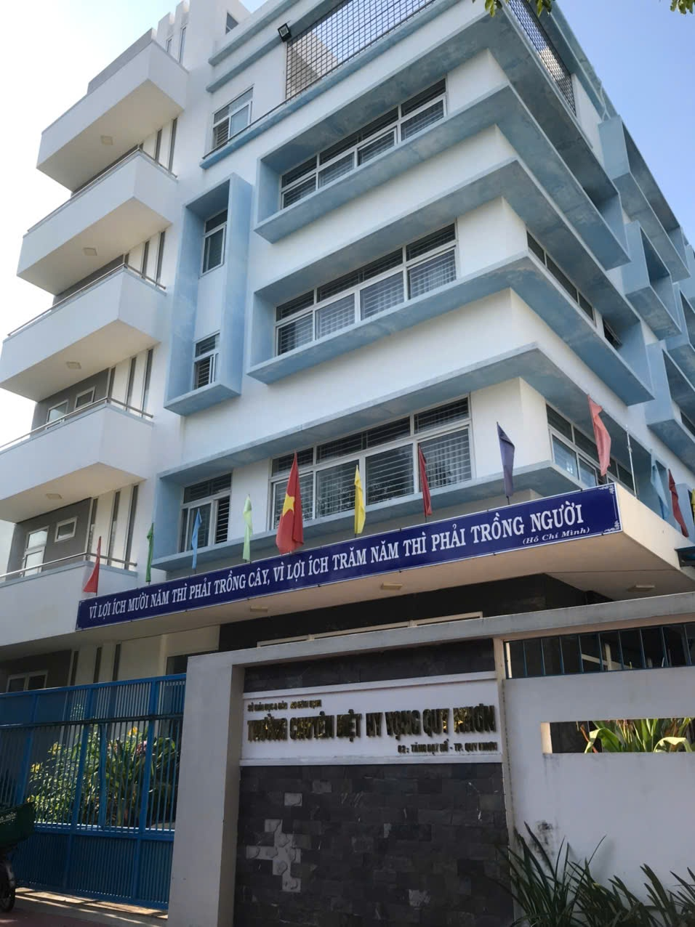
TRƯỜNG CHUYÊN BIỆT HY VỌNG QUY NHƠN

Slide 4


Slide 5
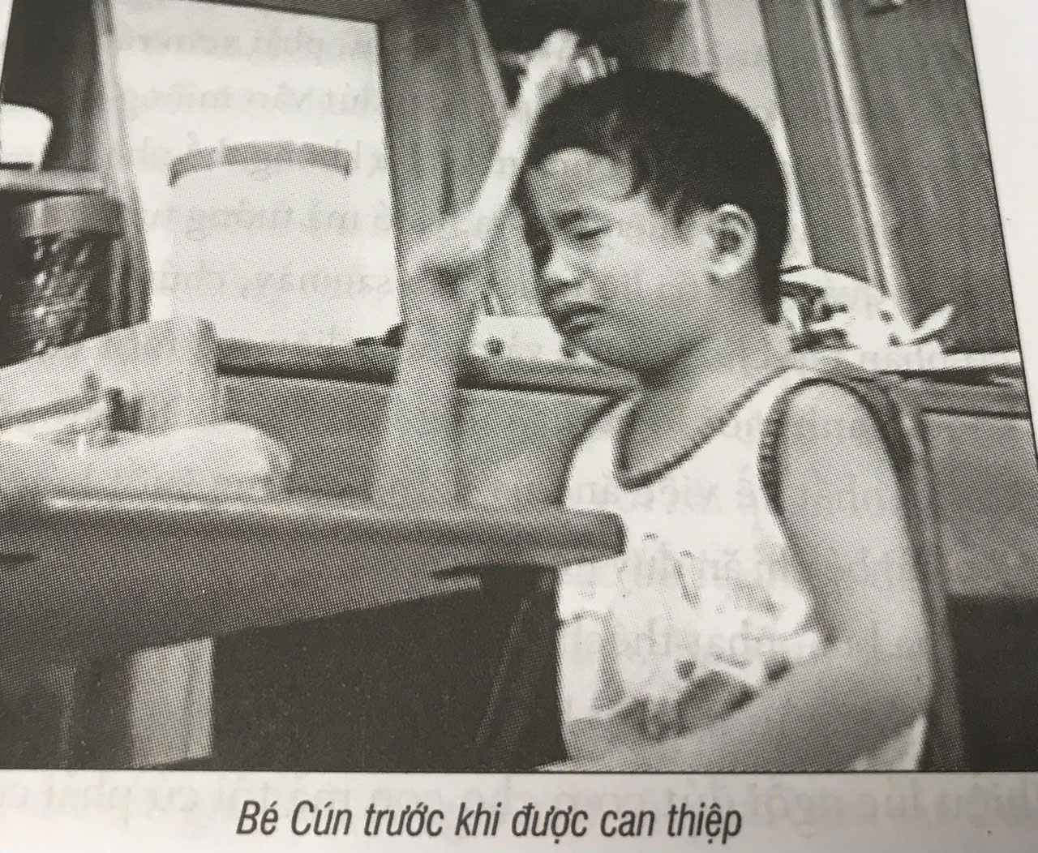
CHƯƠNG I: NGÕ TỐI

Slide 6
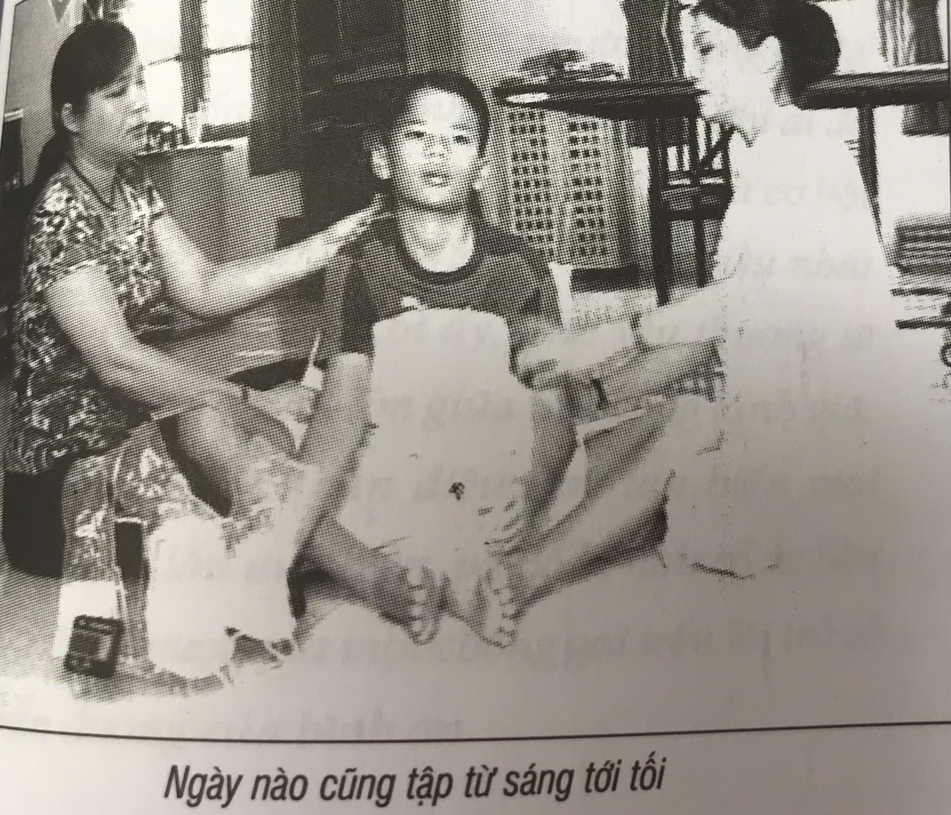
CHƯƠNG II: CÕI TAI ƯƠNG

Slide 7
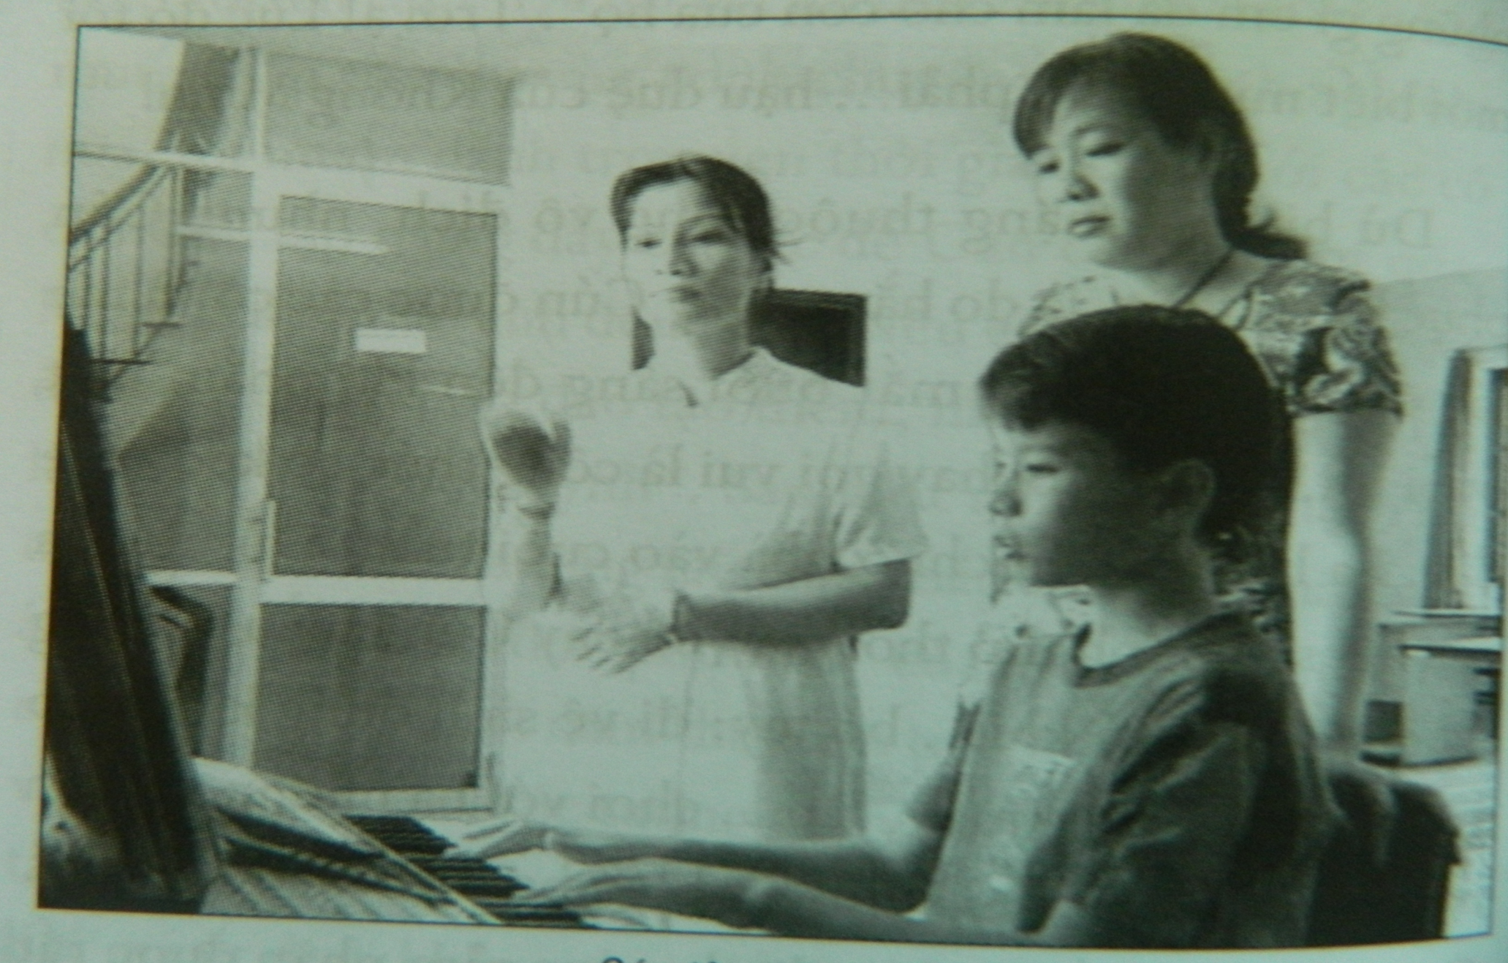
CHƯƠNG III: THỨC ĐÊM MỚI BIẾT ĐÊM DÀI

Slide 8
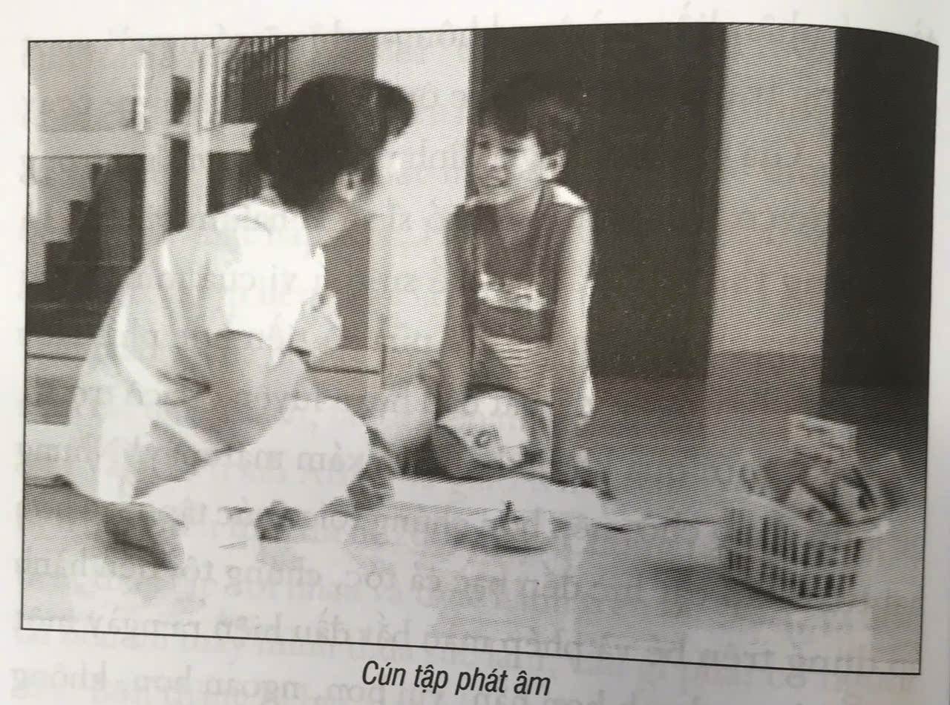
CHƯƠNG IV: ĐƯỢC YÊU THƯƠNG SƯỞI ẤM

Slide 9
Thông điệp: Hãy quan tâm nhiều hơn nữa những trẻ không may bị mắc bệnh tự kỷ, một thái độ ân cần, một ánh mắt cảm thông là liều thuốc giúp trẻ tự kỷ và cha mẹ đứng vững, tiếp tục bước trên con đường đầy chông gai. Chỉ có tình thương mới vượt qua tất cả.

Slide 10

Xin chân thành cảm ơn tất cả quý vị Đại biểu, quý thầy cô và các bạn học sinh đã quan tâm lắng nghe!

